Slide 1
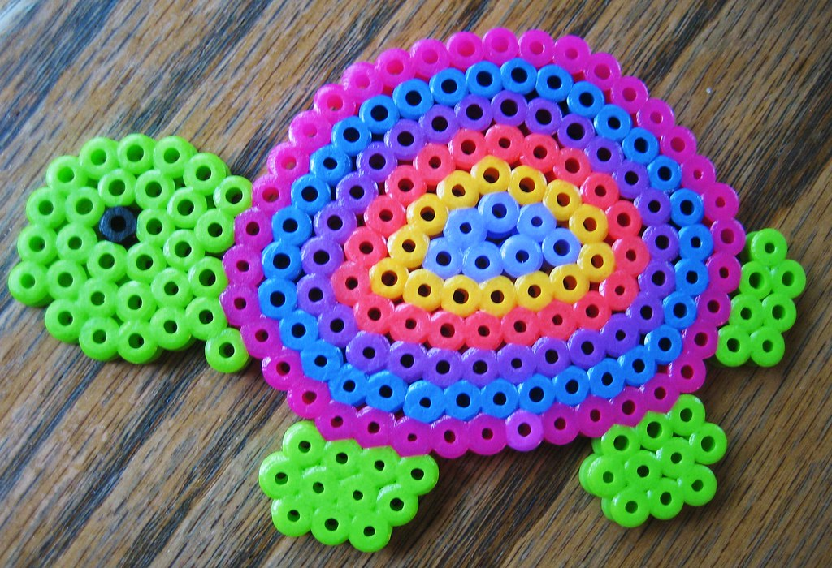
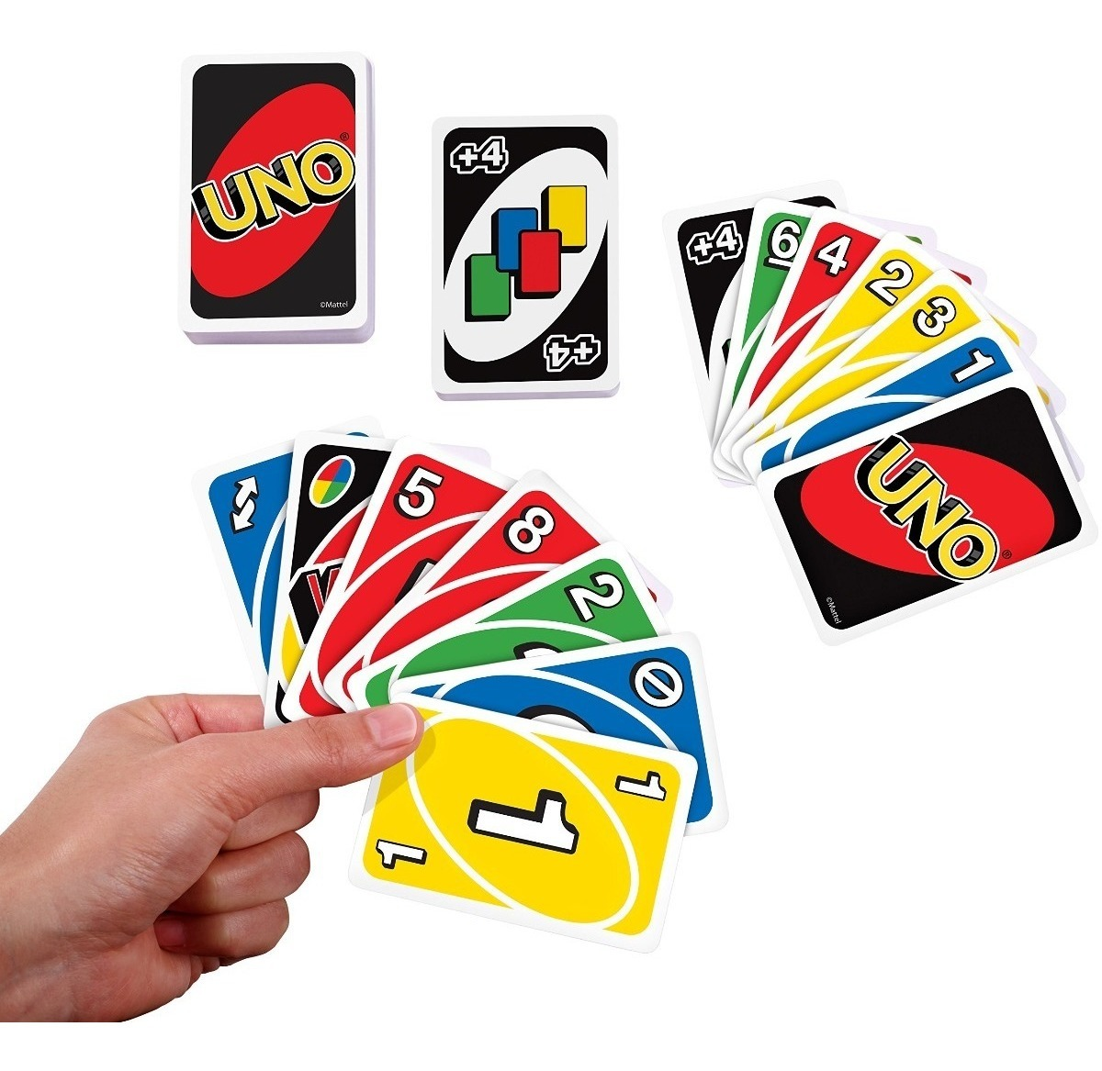
Jorda vi bor på Tverrfaglig tema
Mars-April 2024
Mål og fokus for denne uken: - Vi øver på å gå samlet og følge regler for tur. - Jeg må forholde meg til regler ved spill. - Jeg blir mer oppmerksom på språkbruken min. - Jeg vet når våren er og hva som kjennetegner den
Sosial kompetanse: Jeg sier hyggelige ting om og til andre.
AKS ROSENHOLM 2.TRINN UKEPLAN UKE 10, 2024 TLF 2.KLASSE 907 20 269
Send en skolemelding til baseleder (Aina) hvis det er viktig informasjon/endringer vedrørende ditt barn, hendelser som oppstår eller fast hjemsending. Vi skal ha beskjed på SMS til AKS TELEFONEN hvis barnet skal ha fri. Alle meldinger om hjemsending mellom kl. 13:00-16:00 må komme før kl 13:00. Vi ønsker at dere spesifiserer navn og klasse (f.eks Torbjørn S i 2A) når dere sender oss SMS med beskjeder.
Mandag 4.3 (Skoleslutt kl. 14:05) | Tirsdag 5.3 (Skoleslutt kl. 14:05) | Onsdag 6.3 (Skoleslutt kl. 13:05) | Torsdag 7.3 (Skoleslutt kl. 13:30) | Fredag 8.3 (Skoleslutt kl. 13:05)
Meny: Tomatsuppe | Brød med pålegg + frukt | Brød med pålegg + frukt | Knekkebrød med pålegg + frukt | Knekkebrød med pålegg + frukt
Ute og inne-aktiviteter Stasjoner i AKS huset. Aina og Fatima: UNO Eva: Perler Askhab og Hirsi: Lego De som ønsker å ta en liten tur ut for å lufte seg og leke litt kan også gjøre dette. | Ute og inne-aktiviteter Stasjoner i AKS huset. Eva: UNO Fatima: Perler Askhab og Hirsi: Lego De som ønsker å ta en liten tur ut for å lufte seg og leke litt kan også gjøre dette. | Tur til skogen kl. 14:15-15:30 Etter måltid går vi på tur til skogen. Vi øver på å gå samlet på tur. I skogen har vi frilek. Skal du hente barnet ditt mellom kl. 14:15-15:30, må du hente i skogen. Ved akutt behov, ring skolens kontor. | Bibliotek 2B kl. 14:30-15:45 (Fatima og Hirsi) Barna leser selv og ser i bøker, men blir også lest for. Vi avslutter med en kort samtale om boken sammen med barna. Musikkrom 2A kl. 14:30-15:45 (Aina, Askhab og Eva) Vi har leker som Stolleken, avskjed på grått papir og bro bro brille. | Gymsal kl. 14:30-16:00 Prikkeleken, Blekksprutfar og fisken i det røde hav. AKS ØNSKER ALLE STORE OG SMÅ EN RIKTIG GOD HELG! Hilsen Eva L, Fatima, Hirsi, Askhab og Aina
Inne og ute aktivitet (aks-bygget) Kl.16.00-17.00 | Inne og ute aktivitet (aks-bygget) Kl.16.00-17.00 | Inne og ute aktivitet (aks-bygget) Kl.16.00-17.00 | Inne og ute aktivitet (aks-bygget) Kl.16.00-17.00 | Inne og ute aktivitet (aks-bygget) Kl.16.00-17.00

